Slide 1
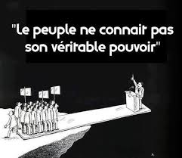
Pouvoir et pouvoir politique

Slide 2
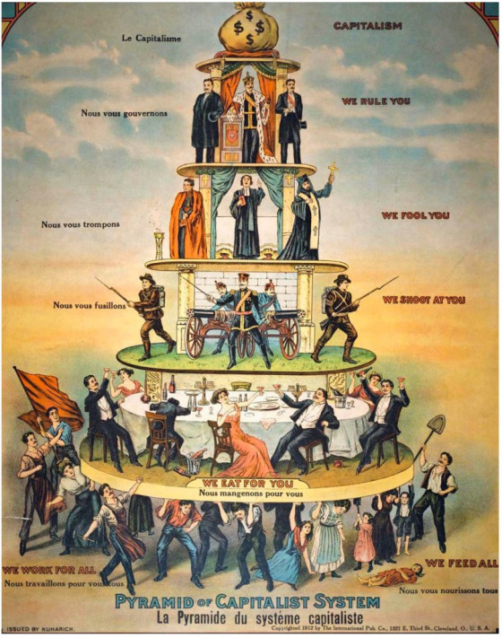

Slide 3
Définitions
Rousseau: « le plus fort n'est jamais assez fort pour être toujours le maître s'il ne transforme sa force en droit et l'obéissance en devoir » (Du contrat social, I, ii). Le pouvoir politique ne peut être uniquement ni indéfiniment coercitif et répressif. L'obéissance est consentie aux commandements des gouvernants dans la mesure où les gouvernés croient que leur pouvoir est légitime.
Les principes de légitimité varient selon les civilisations, les sociétés et les idéologies. On peut justifier le pouvoir politique par la possession de la puissance magique (le mana), par la volonté des ancêtres, des dieux ou de Dieu, par l'ordre cosmique, par la souveraineté du peuple, par l'indépendance nationale, par la dictature du prolétariat, par la supériorité d'une race ou d'une caste, par la compétence, par les qualités exceptionnelles attribuées à une personne, etc.

Slide 4
Définitions
Le pouvoir, quelles qu’en soient les multiples facettes, gît toujours dans l’interaction; il est relation entre des acteurs ou des systèmes d’attitudes, d’opinions et de comportements. Inversement, toute interaction est nécessairement caractérisée par une relation de pouvoir, unilatérale ou mutuelle, qui s’exprime à travers un échange d’informations.
Pour Max Weber, le pouvoir (Macht) « signifie toute chance de faire triompher au sein d’une relation sociale sa propre volonté, même contre des résistances ; peu importe sur quoi repose cette chance ». Dans cette approche, se trouvent soulignés d’emblée le caractère antagonique de la relation entre les parties et la dénégation éventuelle du vouloir des dominés.

Slide 5
Le problème du consentement au pouvoir d’autrui
Conformément à une longue tradition philosophique du libéralisme, le pouvoir apparaît directement comme l’antonyme de la liberté. Les actes de pouvoir sont imputables à des sujets exerçant une volonté; ils ont pour conséquence de restreindre le libre choix d’autres sujets. Comme l’écrit Oppenheim A détient du pouvoir sur B dès lors qu’il restreint, même potentiellement, les alternatives offertes à B.

Slide 6
Le problème du consentement au pouvoir d’autrui
Le pouvoir apparaît donc comme la capacité d’imposer, dans une direction donnée, sa volonté à quelqu’un dont, symétriquement, la capacité d’initiative se trouve circonscrite. Dans cette perspective, la question du consentement revêt une importance primordiale. C’est sur ce critère que semblent devoir être distingués, d'une part, le pouvoir créateur d’obligation et, d’autre part, le pouvoir d'influence. Alors que le premier implique la négation ou, du moins, l’indifférence au consentement, le second n’a de réalité que dans la mesure où la personne assujettie à l'influence exerce d'elle-même sa volonté dans le sens requis. A influence B lorsque ce dernier décide de lui-même d’effectuer une action y qu’il n’aurait pas accomplie autrement.

Slide 7
Le problème du consentement au pouvoir d’autrui
On a pu soutenir, notamment depuis Hobbes, que la soumission, même par crainte de la sanction ou sous menace, est la manifestation d'un consentement. Même dans l’hypothèse limite de la conquête, le vaincu consent à se soumettre aux volontés de son vainqueur puisqu’il s’abstient de résister, quelles qu’en soient ses raisons, et notamment la crainte d’être exterminé. Le consentement fait défaut, à ses yeux, dans la seule hypothèse où un individu est physiquement contraint de faire ce à quoi il se refuse de toute sa volonté. Ainsi de l’individu arrêté manu militari, du squatter expulsé de force, etc., Hobbes distinguait sous ce rapport : le pouvoir physique, c’est-à-dire l’exercice de la violence matérielle, force qui exclut le consentement, et le pouvoir politique qui l’inclut nécessairement même si le Sujet obéit à son Souverain par peur.

Slide 8
Le pouvoir et les conflits d’intérêts
Les conceptions individualistes et intersubjectivistes du pouvoir se fondent sur une problématique du Sujet conscient, motivé à agir rationnellement.
L’individu cherche avant tout son profit personnel dans ses relations à autrui. Chaque individu est censé vouloir maximiser ses bénéfices et minimiser ses coûts, c’est-à-dire encore « optimiser ses satisfactions ».
Si A et B ont des intérêts complètement convergents, on peut penser que A n’aura pas à exercer un quelconque pouvoir sur B pour l’amener à effectuer l’action puisque de toute façon il l’aurait accomplie. En revanche, si A et B ont des intérêts divergents, l’intérêt de A étant que B pose l’action y alors que ce dernier aurait eu une préférence pour Z, deux hypothèses sont ouvertes :

Slide 9
Le pouvoir et les conflits d’intérêts
— A cherche à convaincre B que son intérêt est en y et non en Z. De quelle manière ? Par des informations correctes ou erronées, par des promesses de récompenses, par l’évocation d’inconvénients, de dangers, ou de sanctions, etc. L’on retrouve ici le pouvoir d’influence.
— A cherche à contraindre B à agir de façon non conforme à ses propres intérêts. C’est alors qu’il exerce au sens strict un pouvoir d’injonction.

Slide 10
Le pouvoir et les conflits d’intérêts
Robert Dahl donne sa célèbre définition du pouvoir, dans les termes suivants :«A a pouvoir sur B dans la mesure où il peut obtenir de B qu’il fasse quelque chose qu’il n’aurait pas fait autrement », il suppose implicitement que B avait un intérêt différent avant l’exercice par A de son pouvoir.

Slide 11
La notion de pouvoir chez Max Weber
Le pouvoir politique, c'est la domination exercée par une personne ou un groupe de personnes dans une société, dans le but d'organiser celle-ci.
Le pouvoir est la faculté et la possibilité dont un ou plusieurs individus ou groupes d’individus disposent pour appliquer, faire accepter, faire exécuter ou imposer - fût-ce par la force - des décisions d’ordre physique, moral, intellectuel ou psychologique, à un ou plusieurs individus ou groupes d’individus - dans des domaines variés tels que la culture, l’économie (finances, industrie, sociotechnique) ou la politique.

Slide 12
La notion de pouvoir chez Max Weber
Le pouvoir est la capacité à « imposer sa volonté dans le cadre d’une relation sociale, malgré les résistances éventuelles, quelque soit le fondement sur lequel repose cette éventualité ». L’exercice du pouvoir implique de trouver des personnes qui ont une disposition acquise à l’obéissance.

Slide 13
La notion de pouvoir chez Max Weber
"Le pouvoir politique, c'est le monopole de la violence légitime » (Max Weber).
La violence légitime, c'est la violence qui est reconnue par tous comme légitime, c'est à dire nécessaire au bon fonctionnement de la communauté.
L'armée, la police, la justice, sont des instruments de cette "violence légitime", qui permet d'empêcher ou de punir les cas de violence individuelle (interdire de se faire justice soi-même, c'est lutter contre la Loi du plus fort).

Slide 14
Les trois types de domination selon Max Weber
La domination traditionnelle :
le chef est chef en raison de ses ascendances divines, de ses pouvoirs mystiques, de son lien avec l'au-delà... (Ex. Pharaon, Louis XIV …). La domination traditionnelle, c'est la fusion originelle de l'occulte et du politique. Celui qui, dans le groupe, peut revendiquer un lien quelconque avec l'au-delà, se trouve en mesure de revendiquer le pouvoir politique...

Slide 15
Les trois types de domination selon Max Weber
La domination traditionnelle :
Cette légitimité repose sur le caractère obligatoire de la règle coutumière (selon les coutumes, les traditions). Dans la société féodale on obéit par tradition au roi, au seigneur, au chef de tribu. La volonté du changement est difficile car elle rencontre de l'opposition. Les limites de ce type de pouvoir sont définies par la coutume elle-même. Lorsque la coutume n'a pas fixé de limites, le chef possède le pouvoir absolu, soumis à ses limites.

Slide 16
Les trois types de domination selon Max Weber
La domination charismatique :
C'est une légitimation du pouvoir politique : en raison de son comportement héroïque, de son charisme, de l'admiration qu'un être suscite, celui-ci est considéré comme le chef naturel, spontanément plébiscité... Comme l'"homme providentiel".

Slide 17
Les trois types de domination selon Max Weber
La domination charismatique :
La légitimité est fondée sur la reconnaissance par la société du caractère exceptionnel du chef qui lui permet de se distinguer des autres individus de la société. Cette légitimité repose sur la reconnaissance des gouvernés aux qualités supérieures à la moyenne d'un individu qui selon Pareto, autorisent l'appartenance à l'élite. Cette légitimité a toujours existé que ce soit dans la société féodale ou la société contemporaine et les individus qui l'incarnent sont le plus souvent de fortes personnalités qui vont acquérir par la suite une légitimité légale comme Napoléon, Charles De Gaulle, Hassan II, Arafat (en fait presque tous les leaders des régimes arabes).

Slide 18
Les trois types de domination selon Max Weber
La domination légale-rationnelle :
Celui qui est à même de gouverner le pays non pas parce qu'il impressionne, mais juste parce qu'il fait bien son travail, par compétence. Actuellement la source de ce type de pouvoir provient essentiellement des élections, surtout dans les régimes démocratiques.

Slide 19
Les trois types de domination selon Max Weber
La domination légale-rationnelle :
La légitimité s'appuie sur des lois et des règles impersonnelles. Elle organise le fonctionnement du pouvoir politique. Cela conduit à une domination de l‘Etat et celle de l'organisation bureaucratique. Cet ensemble est cohérent et logique. La personne a du pouvoir grâce à sa fonction qui représente l'autorité légale et non grâce à sa personnalité (légitimité charismatique). Ces représentants de l'autorité légale reçoivent une partie du pouvoir politique donc leur autorité est légitime. La séparation des pouvoirs (exécutif, législatif et judiciaire) a été instaurée pour qu'aucun individu ne puisse posséder tous les pouvoirs.

Slide 20
Le principe de la séparation des pouvoirs
La séparation des pouvoirs est un principe, une théorie, qui préconise que les trois grandes fonctions de l'Etat (le pouvoir exécutif, le pouvoir législatif et le pouvoir judiciaire) soient chacune exercée par un organe ou une instance différente : - le pouvoir législatif, dévolu aux assemblées représentatives, édicte les règles, - le pouvoir exécutif, détenu par le gouvernement, exécute les règles, - le pouvoir judiciaire, assuré par les juridictions, règle les litiges. Le contrôle que chacun des trois pouvoirs exerce sur les autres est censé préserver les citoyens des atteintes à ses droits fondamentaux.

Slide 21
Le principe de la séparation des pouvoirs
La séparation des pouvoirs est appliquée dans la plupart des Etats démocratiques modernes. Elle est plus ou moins souple car une trop stricte séparation des différents pouvoirs peut conduire à la paralysie des institutions pouvant mener à des coups d’Etat.
De ce fait, de nombreuses constitutions privilégient le principe de la collaboration des différents pouvoirs en leur attribuant des moyens d'action les uns sur les autres.

Slide 22
Le principe de la séparation des pouvoirs
Le principe de séparation des pouvoirs a été énoncé par le philosophe anglais John Locke (1632-1704) dans son "Second traité du Gouvernement Civil"de 1690 et plus tard par Montesquieu (1689-1755) dans "L'esprit des lois" (1748).

Slide 23
Le principe de la séparation des pouvoirs
Montesquieu qui est favorable à une monarchie non despotique distingue : - le pouvoir exécutif détenu par le monarque, - le pouvoir législatif exercé par les représentants du peuple et les représentants de l'aristocratie, - le pouvoir judiciaire exercé par des gens issus du peuple. Pour lui, l'attribution de ces pouvoirs à trois parties distinctes de l'Etat est un moyen de garantir la liberté des citoyens, contrairement à la monarchie absolue où le roi détient l'ensemble de ces pouvoirs. L'équilibre entre les pouvoirs est assuré par la capacité que doit avoir chacun d'eux d'agir et d'empêcher, ce qui les contraint à la collaboration et au contrôle mutuel, réduisant ainsi le risque d'abus de part et d'autre. "Pour qu'on ne puisse pas abuser du pouvoir, il faut que, par la disposition des choses, le pouvoir arrête le pouvoir." L'Esprit des lois – 1748.

